Slide 1
clDOC
flexibles Dokumentationssytem
Energieagentur Region Trier 21/06/2012

Slide 2
Inhalt
Eigenschaften
Systemarchitektur
Datenmodell
Konfiguration
  Eingabemasken
  Printlayout
Reporting

Slide 3
Eigenschaften
Konfigurierbar
Skalierbar
Standardbasiert
Transaktional
Mehrbenutzerfähig

Slide 4
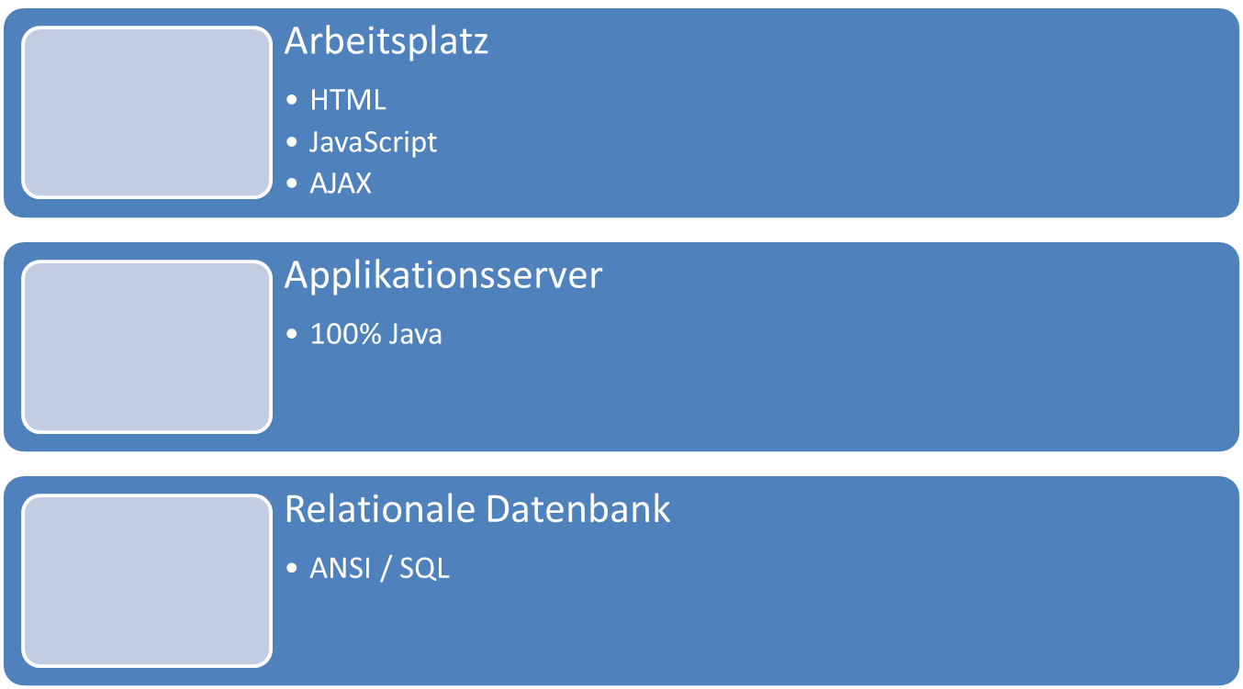
Systemarchitektur

Slide 5
Datenmodell
Relation
Entität
Aktivität
Partizipation

Slide 6
Konfiguration
Kataloge
  Hierarchische Listen
Relationen
  Logische Prädikate (x ist-Teil-von y)
  Frei erweiterbar

Slide 7
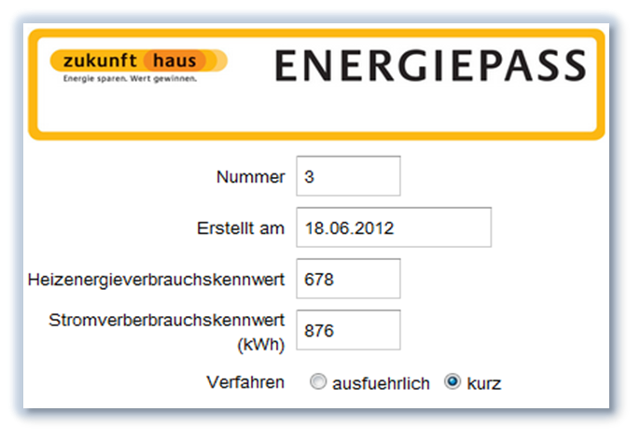
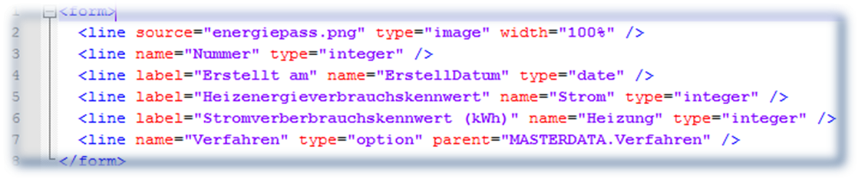
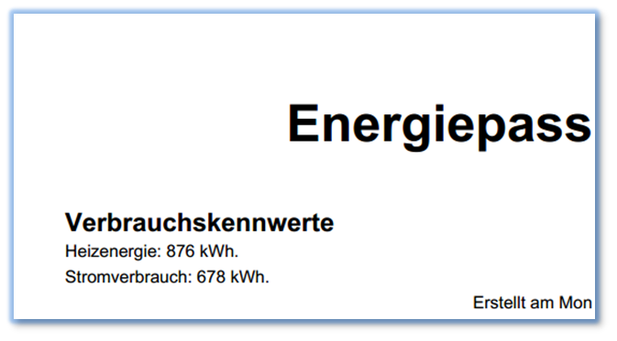
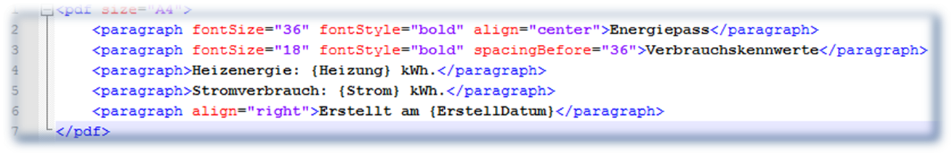
Konfiguration
XML ➔ HTML
XML ➔ PDF

Slide 8
Reporting
Strukturierte Datenspeicherung
Relationale Datenbank
  SQL Abfragen
Export Excel / XML

Slide 9
Demo
http://127.0.0.1:8888/ClDoc.html

